Slide 1
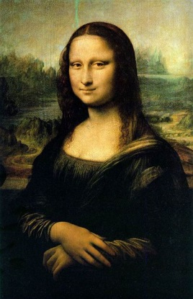
.
KAJ NAM GOVORIJO UMETNINE?
ZA UČENCE 7. RAZREDOV
Izvajalka:
Urška Babuder, prof.

Slide 2
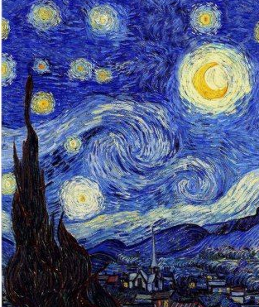
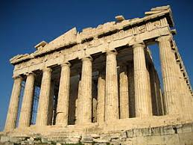
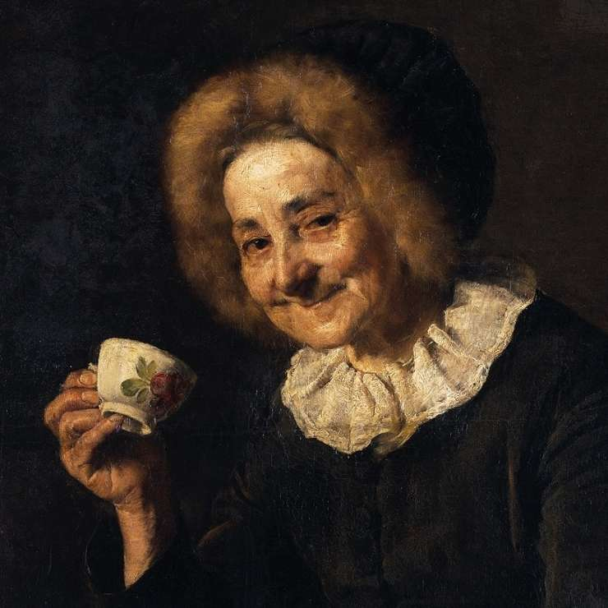
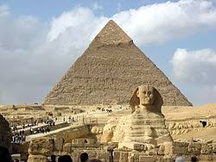
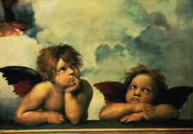
Umetnostna zgodovina KAJ NAM GOVORIJO UMETNINE
Predmetu je namenjena 1 ura
Glavni cilj je odkrivane in spoznavanje umetnosti.
Praktično delo, pisnega ocenjevanja ni ☺

Slide 3
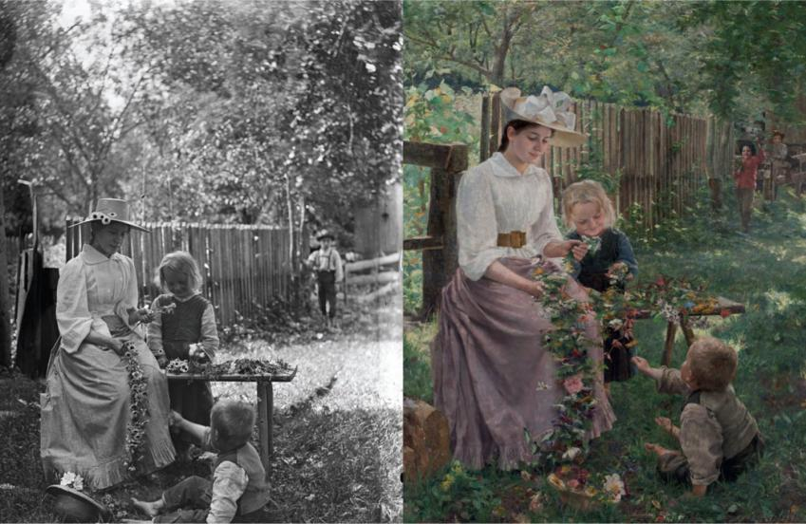
ODKRIVAMO SKRITE ZGODBE UMETNINE in POUSTVARJAMO

Slide 4
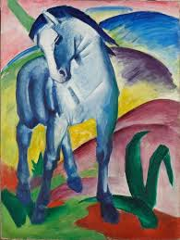
VSEBINA
SPOZNAVANJE UMETNIN
PREPOZNAVANJE UMETNIN V DOMAČI OKOLICI
OBISK RAZSTAV IN GALERIJ
DEBATE, KRITIČNI DIALOGI IN BOGATENJE LIKOVNEGA JEZIKA
LASTNO USTVARJANJE po zgledu klasičnih in sodobnih umetnin (slikanje na platno, ustvarjanje na slikarskem stojalu, kiparjenje, itd)

